Slide 1
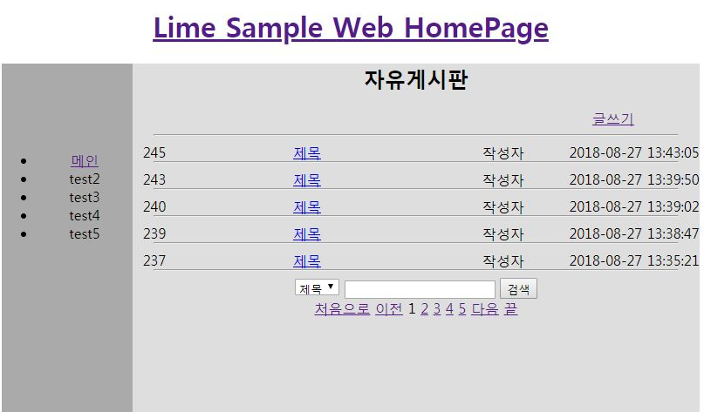
문 서 명 | 화면 설계도 | 시 스 템 | mavenBoard | 작 성 자 | 김동영
문 서 번 호 |  | 활 동 |  | 작 성 일 | 2018.09.12
버 전 |  |  |  | 승 인 일
단위 업무명 | 리스트 화면 | 화면명(ID)
화면 레이아웃 |  |  | 화면설명
 |  |  | 글번호, 제목, 작성자, 등록일 화면에 출력 글쓰기 클릭 시 작성 페이지로 이동 제목 클릭 시 상세보기 화면으로 이동 검색조건 : 제목, 작성자 페이징 처리 ???추가 해줘 1.페이징 버튼이 다음에서 넘어가 - 다음 버튼 페이지를 누르면 계속 값 +1 수정 - 끝 페이지 번호 현재 페이지로 수정 - 이전 버튼 추가 2. 빈값이 작성 되면 글쓰기 안되게 해줘 3. 첨부 파일에 삭제를 누르면, 삭제가 되고 취소를 누르면 리턴 되게 하기

Slide 2
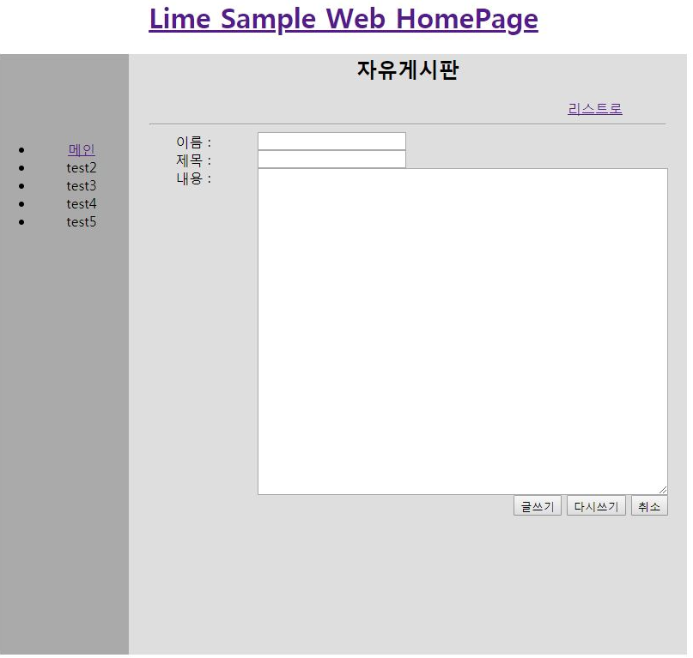
문 서 명 | 화면 설계도 | 시 스 템 | mavenBoard | 작 성 자 | 김동영
문 서 번 호 |  | 활 동 |  | 작 성 일 | 2018.09.12
버 전 |  |  |  | 승 인 일
단위 업무명 | 글쓰기 화면 | 화면명(ID)
화면 레이아웃 |  |  | 화면설명
 |  |  | 리스트로 클릭 시 리스트 화면으로 이동 글쓰기 클릭 시 저장 후 작성한글 상세보기 화면으로 이동 다시쓰기 버튼 클릭 시 작성한 내용 모두 삭제 (페이지 이동 X ) 취소 클릭 시 conform창 을 통하여 취소 여부 확인 및 취소 선택 시 메인 페이지로 이동

Slide 3
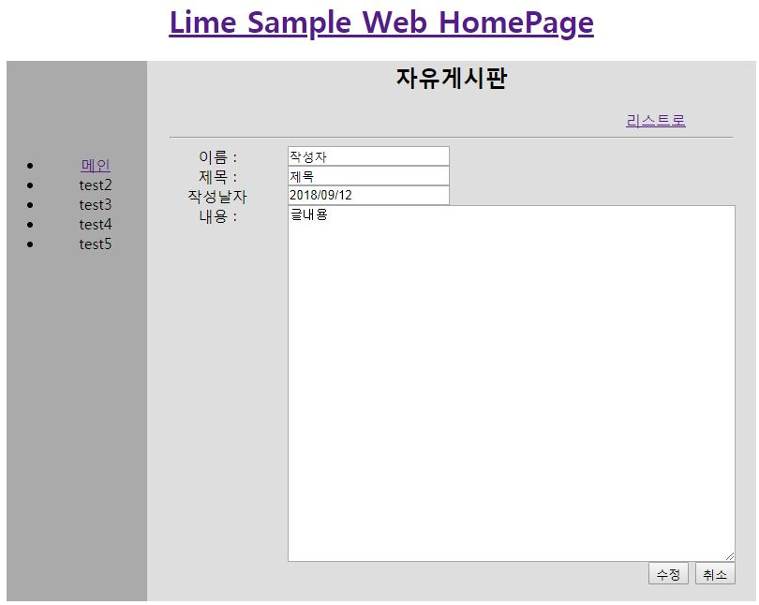
문 서 명 | 화면 설계도 | 시 스 템 | mavenBoard | 작 성 자 | 김동영
문 서 번 호 |  | 활 동 |  | 작 성 일 | 2018.09.12
버 전 |  |  |  | 승 인 일
단위 업무명 | 상세보기 화면 | 화면명(ID)
화면 레이아웃 |  |  | 화면설명
 |  |  | 리스트로 클릭 시 리스트 화면으로 이동 이름, 제목, 작성일, 내용은 수정 불가 되도록 속성값 변경 작성 날짜의 형식은 ‘년-월-일’ 로 표시 수정 버튼 클릭 시 수정 페이지로 이동

Slide 4
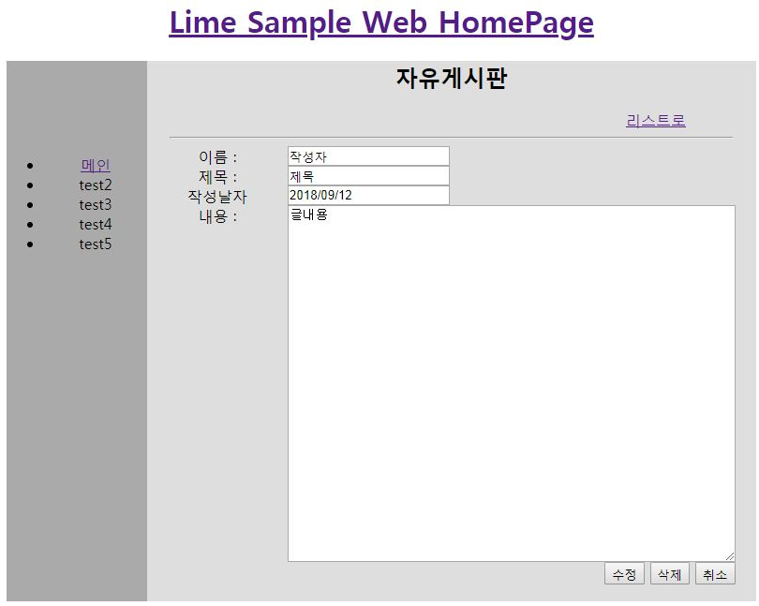
문 서 명 | 화면 설계도 | 시 스 템 | mavenBoard | 작 성 자 | 김동영
문 서 번 호 |  | 활 동 |  | 작 성 일 | 2018.09.12
버 전 |  |  |  | 승 인 일
단위 업무명 | 상세보기 화면 | 화면명(ID)
화면 레이아웃 |  |  | 화면설명
 |  |  | 리스트로 클릭 시 리스트 화면으로 이동 제목, 작성일은 수정 불가 되도록 속성값 변경 작성 날짜의 형식은 ‘년-월-일’ 로 표시 수정 버튼 클릭 시 글 수정 후 메인 페이지로 이동 삭제 버튼 클릭 시 삭제 확인 여부 확인 후 삭제 취소 버튼 클릭 시 메인 페이지로 이동 ???추가 해줘 1.페이징 버튼이 다음에서 넘어가 - 다음 버튼 페이지를 누르면 계속 값 +1 수정 - 끝 페이지 번호 현재 페이지로 수정 - 이전 버튼 추가 2. 빈값이 작성 되면 글쓰기 안되게 해줘 3. 첨부 파일에 삭제를 누르면, 삭제가 되고 취소를 누르면 리턴 되게 하기

Slide 5
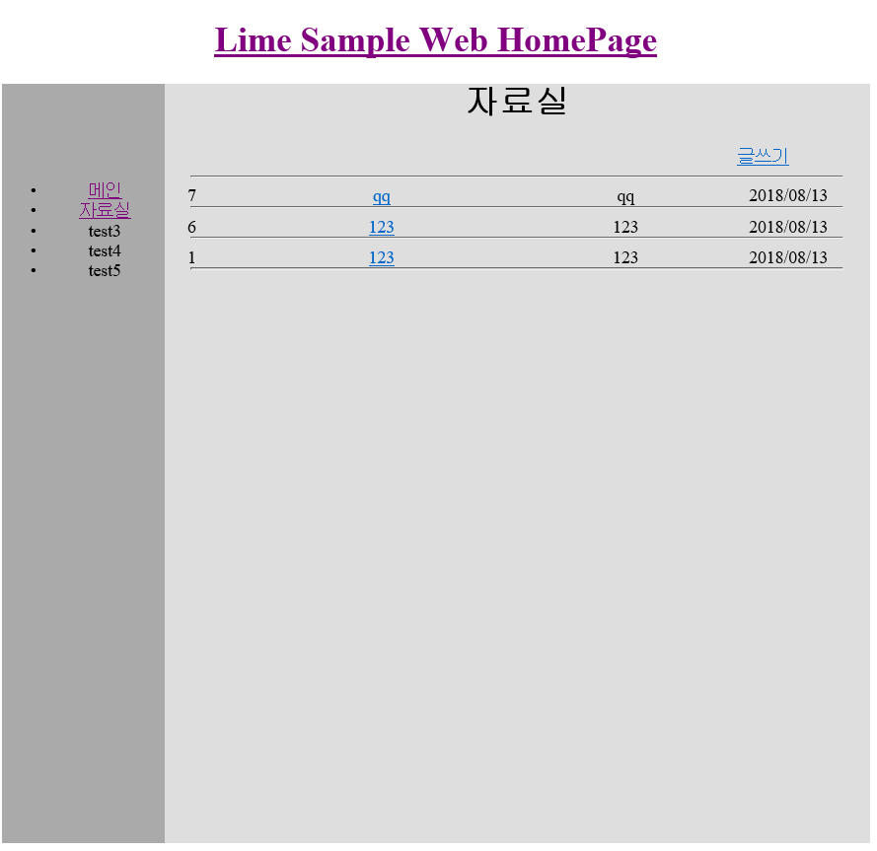
문 서 명 | 화면 설계도 | 시 스 템 | mavenBoard | 작 성 자 | 김동영
문 서 번 호 |  | 활 동 |  | 작 성 일 | 2018.09.12
버 전 |  |  |  | 승 인 일
단위 업무명 | 자료실 리스트 | 화면명(ID)
화면 레이아웃 |  |  | 화면설명
 |  |  | 자료실 메뉴 추가 페이징 처리

Slide 6
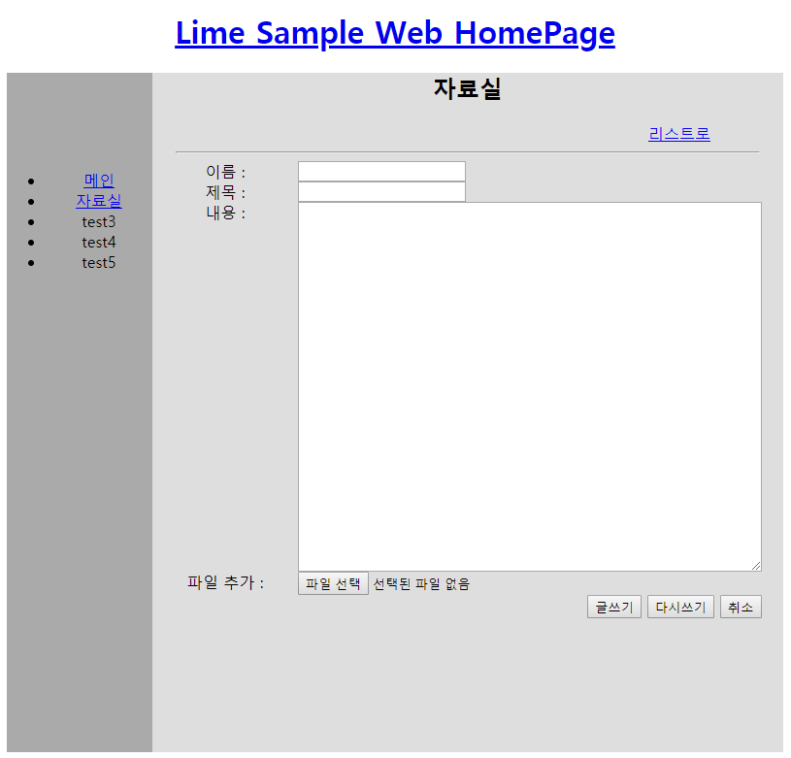
문 서 명 | 화면 설계도 | 시 스 템 | mavenBoard | 작 성 자 | 김동영
문 서 번 호 |  | 활 동 |  | 작 성 일 | 2018.09.12
버 전 |  |  |  | 승 인 일
단위 업무명 | 자료실 저장 | 화면명(ID)
화면 레이아웃 |  |  | 화면설명
 |  |  | 파일 추가가 가능한 게시판 작성. 리스트로 클릭 시 자료실 리스트로 이동 각 버튼의 기능 구현 글쓰기 버튼 이후 저장 후 상세보기 화면으로 이동 DB 테이블 2개 생성 후 작업 (시퀀스, 작성자, 제목, 내용, 등록일 등이 저장 되는 테이블 및 파일 시퀀스, 글번호, 파일명, 변환된 파일명, 등록일, 사용여부 등이 저장되는 테이블 생성)

Slide 7
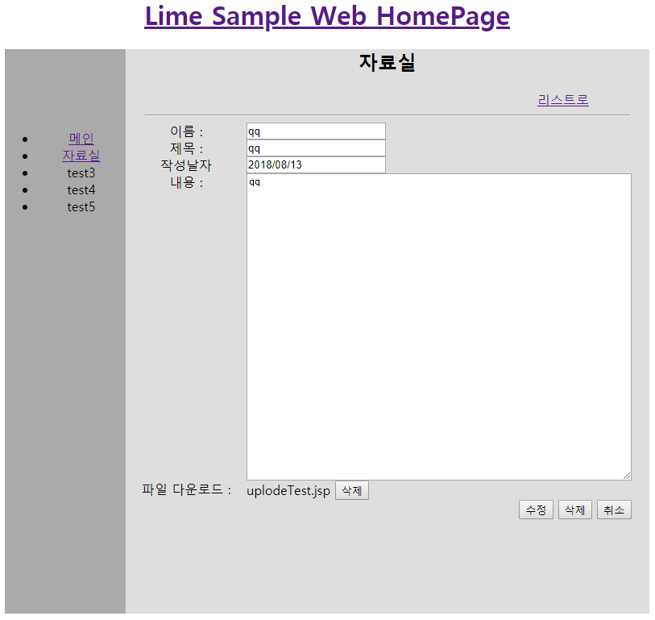
문 서 명 | 화면 설계도 | 시 스 템 | mavenBoard | 작 성 자 | 김동영
문 서 번 호 |  | 활 동 |  | 작 성 일 | 2018.09.12
버 전 |  |  |  | 승 인 일
단위 업무명 | 자료실 수정 | 화면명(ID)
화면 레이아웃 |  |  | 화면설명
 |  |  | 파일 삭제 버튼 클릭 시 파일은 삭제 처리 되며 새로운 파일 업로드 할수 있도록 변경 제목 내용은 수정 가능하지만 작성자와 작성일은 수정 되지 못하도록 작업 수정 후 상세 보기 화면으로 이동 각 버튼 작동 되도록 작업

